Slide 1
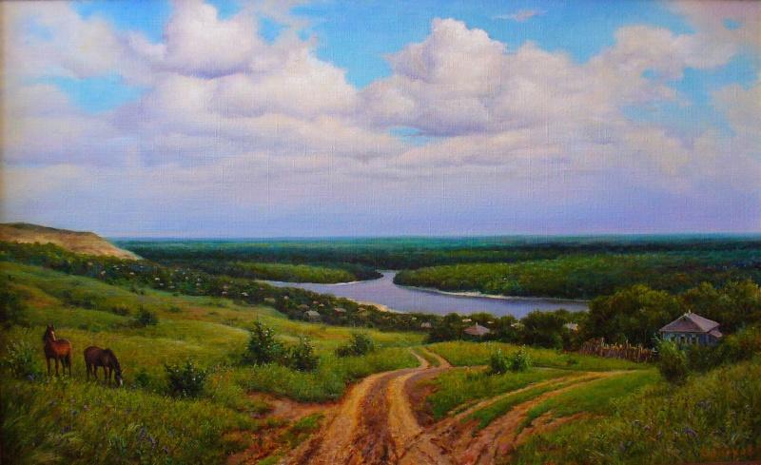
Муниципальный сетевой проект
посвященный 116 – летию М.А. Шолохова
«Мы славим край донской - казачий»
МБДОУ «Октябрьский детский
сад № 19 «Дюймовочка»

Slide 2
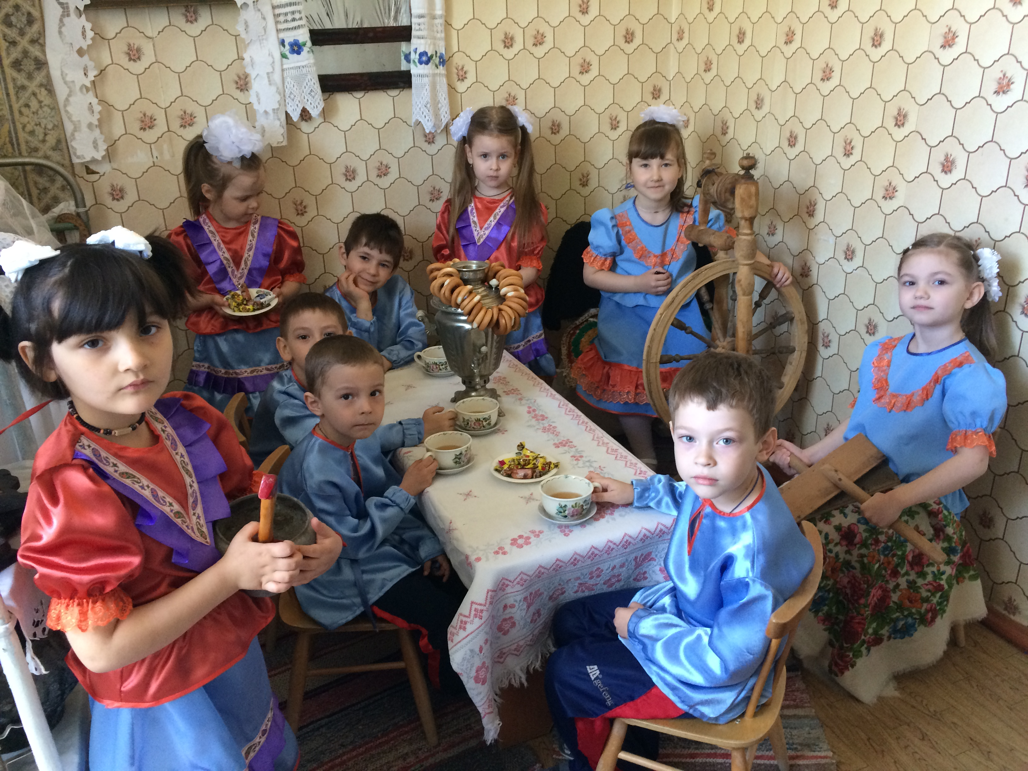
Команда: «Казачата –
бравые ребята»

Slide 3
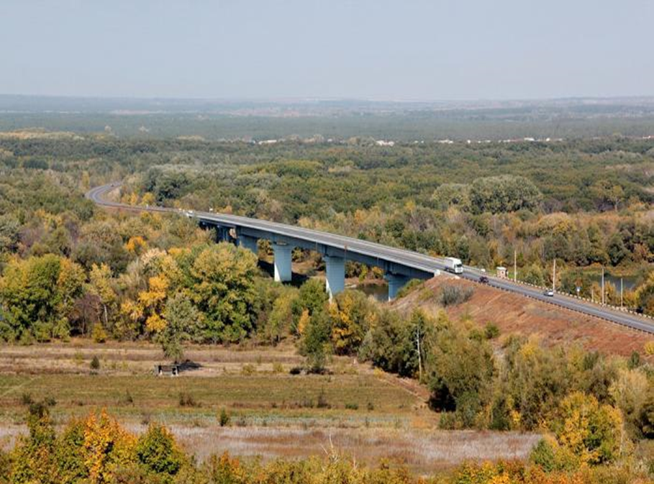
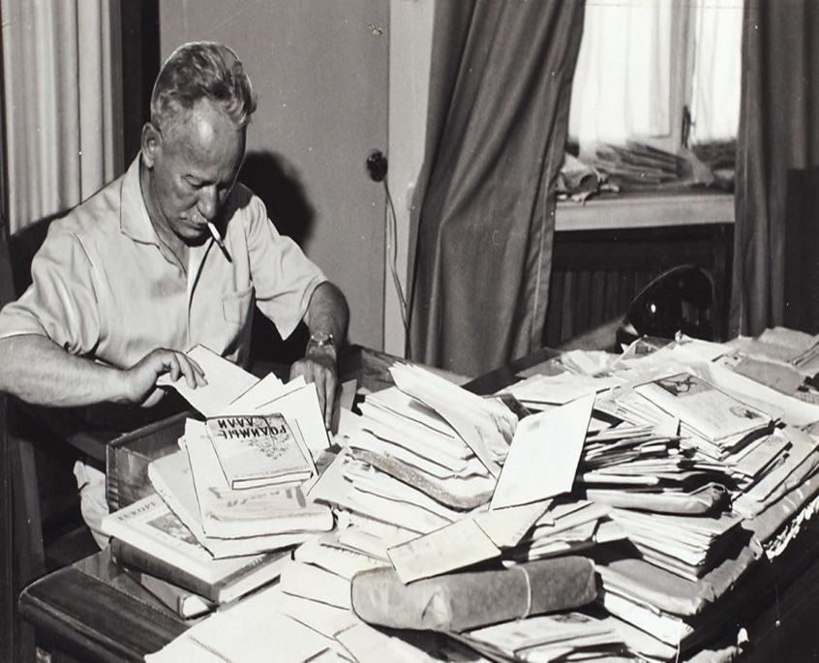
Мост стратегического назначения

Slide 4
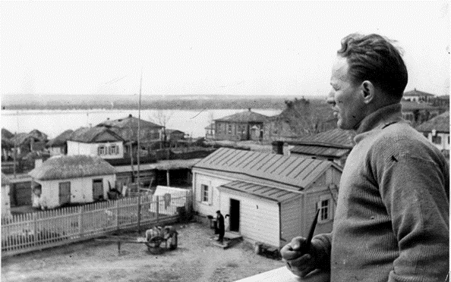
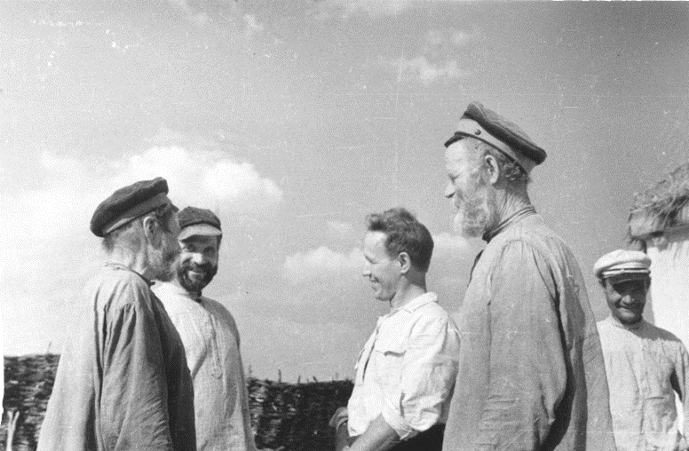
Общественная деятельность Михаила Александровича Шолохова,
лауреата самых престижных премий, депутата Верховного Совета СССР,
была многогранна, а судьба его связана с заботой о родном крае.
Он находил силы не только заниматься литературным творчеством,
но и внёс огромный вклад в экономику и культуру района,
принимал активное участие в жизни станицы Вёшенской.

Slide 5
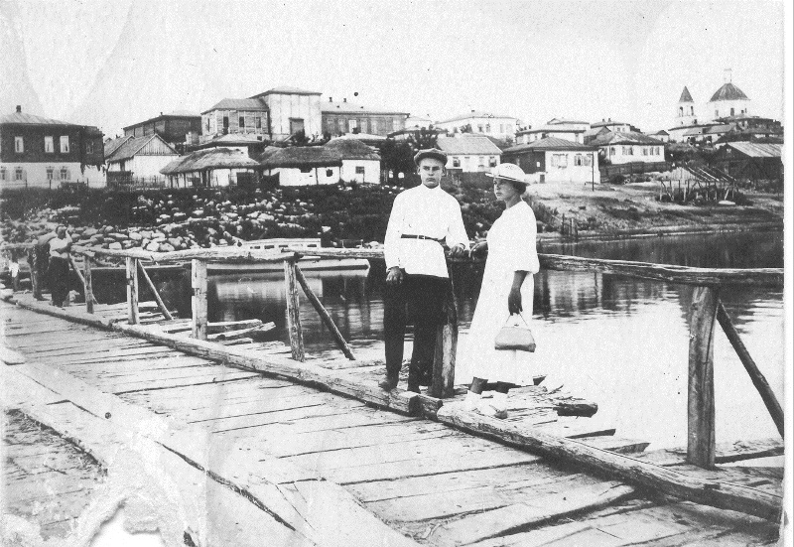
До войны в станице через реку сооружали против Мостового переулка бревенчатый мост на дубовых сваях. К лету 1942 года он оказался единственной переправой через Дон. Когда немцы прорвали фронт и двинулись на Сталинград и Кавказ, началось отступление. В районе моста скопилось несколько тысяч боевых единиц.
Всю ночь с 7 на 8 июля через мост шли войска и военная техника,
а утром Вёшенская была подвергнута бомбёжке, в ходе которой мост был разрушен.
После войны грузы, транспорт, подводы переправляли на пароме.

Slide 6
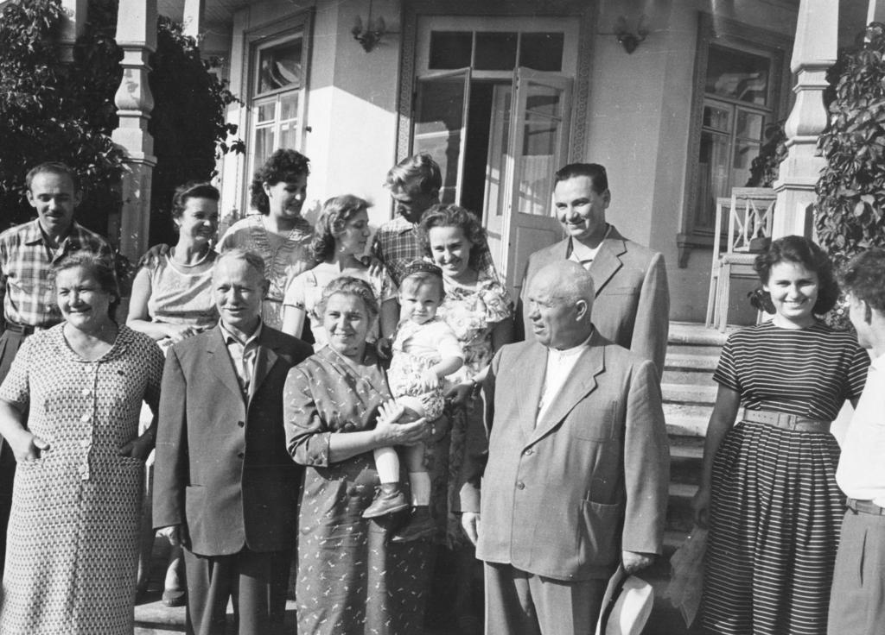
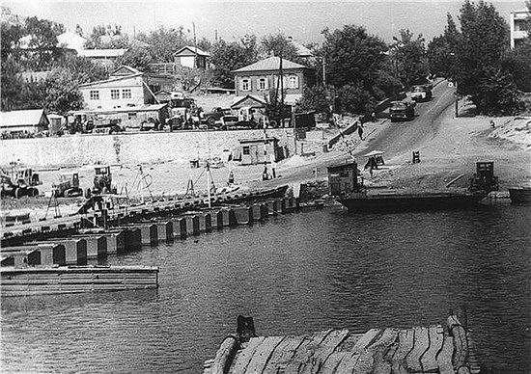
Летом 1959 года в Вёшенскую по приглашению М.А. Шолохова приехал Никита Хрущев, Председатель Совета Министров СССР. Светлана Донская, уроженка Вёшенской, журналист, пишет: «Аэродром был тогда на правом берегу Дона, на горе станицы Базковской. Не переправлять же высокого гостя в Вёшки, на левый берег, допотопным паромчиком... И военные быстро протянули понтонный мост.»

Slide 7
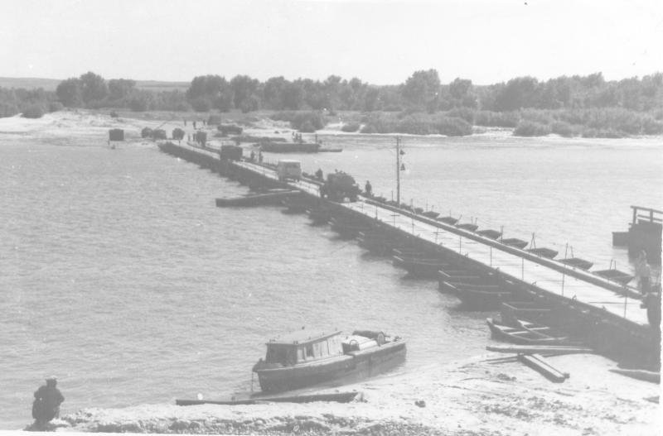
После отъезда Хрущева Михаил Александрович спросил командующего округом Плиева, что он намерен делать с понтоном. Тот ответил: «Разбирать!». – «Зачем? – удивился Шолохов. – Посмотрите, как казаки радуются. Пусть остаётся мост у нас». Плиев опешил: «Как это – остаётся? А мне как отчитаться перед министромобороны?». – «Никак! – озорно улыбнулся тогда Шолохов.
– Скажи, Никита Сергеевич разрешил!». – «А разве был разговор с Хрущевым?» – не поверил командующий округом. «Был, не был – разве это важно? Да и зачем большого человека тревожить по пустякам? Уберем мост – что люди скажут?
Подхалимы, скажут, для Хрущева старались, а на народ им наплевать...»

Slide 8
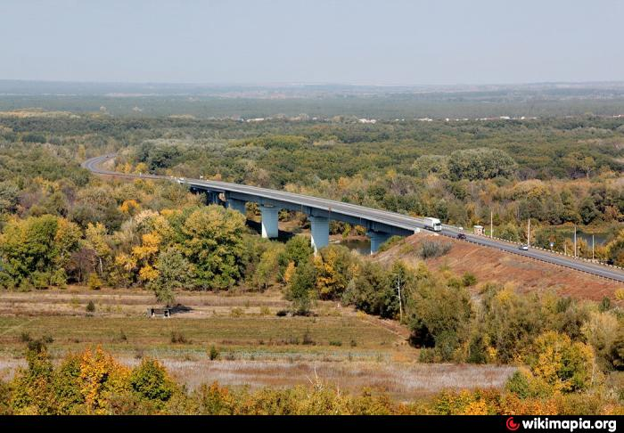
13 мая 1981 г. М.А. Шолохов отправил письмо на имя председателя Госплана СССР Н.К. Байбакова с ходатайством о включении в план на
1982 год строительства моста через реку Дон в районе станицы Вёшенской: «…Учитывая исключительную
важность строительства моста для развития сельского хозяйства северной части Ростовской области и ряда прилегающих районов Волгоградской области… Проект на строительство нового моста стоимостью 13 млн. рублей был утвержден Советом Министров РСФСР. В 1982 году Шолохов обратился в союзные министерства с просьбой о выделении 200 тонн арматурной стали, гусеничного крана и скреперов для строительства моста. В этом же году строительство началось, а закончилось оно в конце 1985 года.

Slide 9
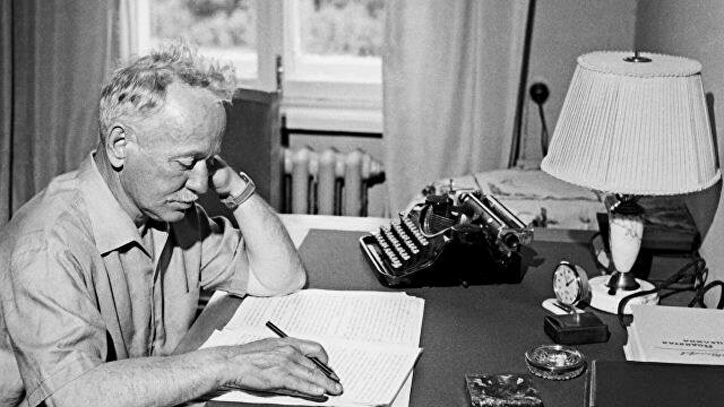
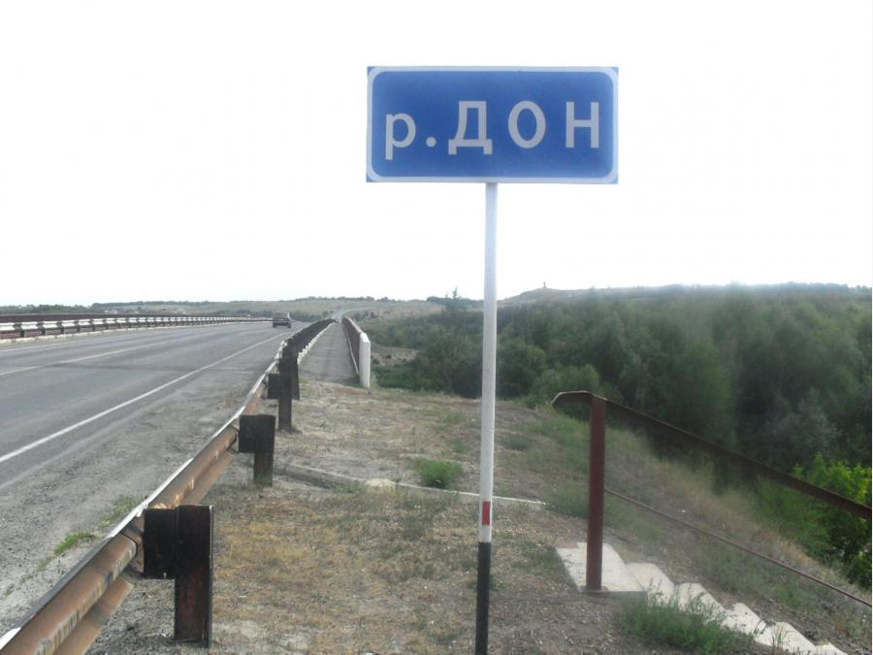
Михаилу Александровичу не довелось дожить до открытия этого замечательного сооружения. Мостовой переход протяженностью 401 м имеет 7 пролетов, самый большой из них составляет 85 м.
Строительство капитального моста решило проблему сообщения ст. Вёшенской с правобережьем реки Дон
и с соседними районами.

Slide 10
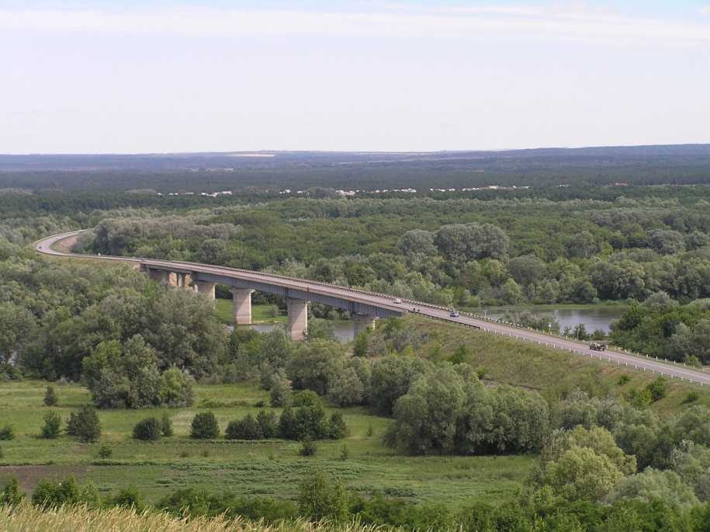
Спасибо за внимание!

